Slide 1
实验一 基带信号的常见码型变换

Slide 2
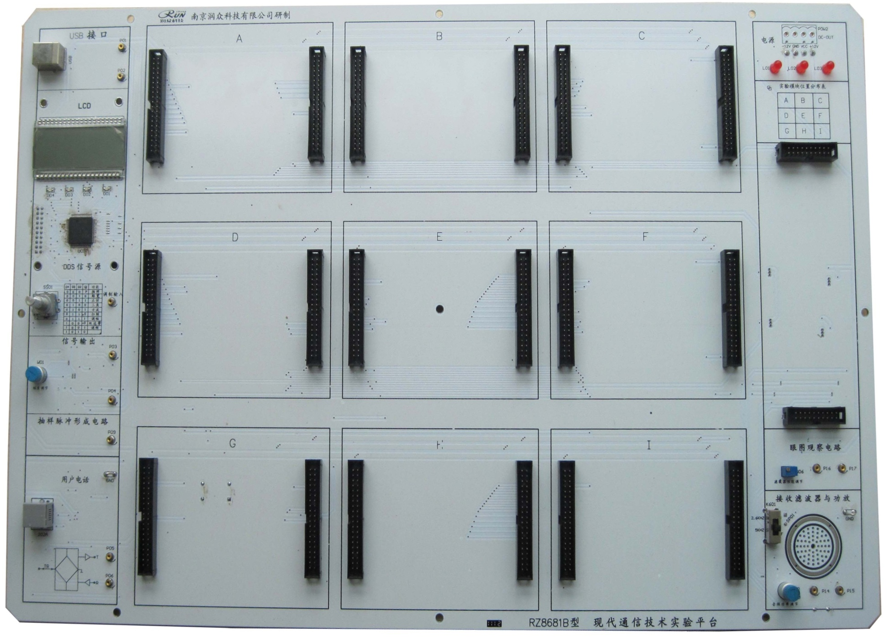
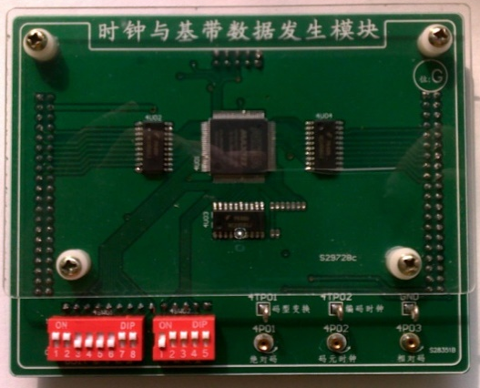
时钟与基带数据发生模块，位号：G

Slide 3
4SW02状态与码型对照表
4SW02状态 | 输出信号码型 | 信号输出或测量点
1X000 | 单极性归零编码 | 4TP01
1X001 | 双极性不归零码 | 4TP01
1X010 | 双极性归零码 | 4TP01
1X011 | CMI码 | 4TP01
1X100 | 曼彻斯特码 | 4TP01
1X101 | 密勒码 | 4TP01
1X110 | PST码 | 4TP01
X=0，基带数据由4SW01拨码器设置
X=1，基带数据为15位m序列

Slide 4
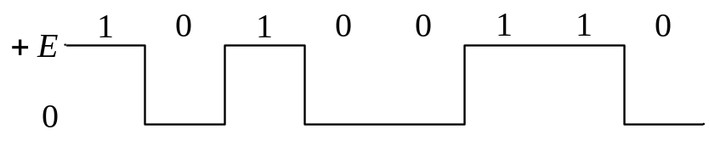
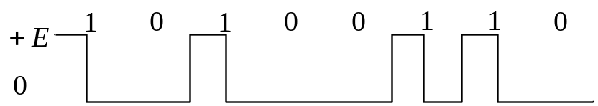
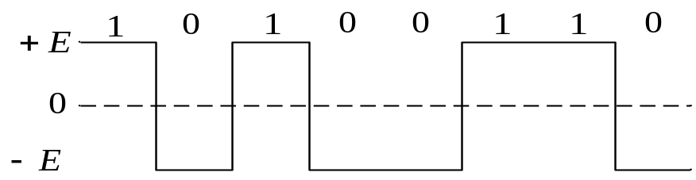
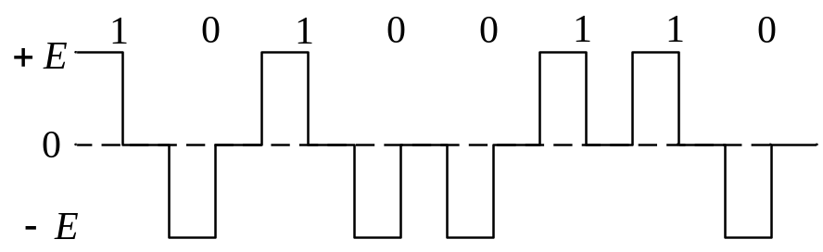
观察数字基带信号的码型变换测量点波形
NRZ（单极性非归零）
（4P01）
RZ（单极性归零）
BNRZ（双极性不归零码）
BRZ（双极性归零码）

Slide 5
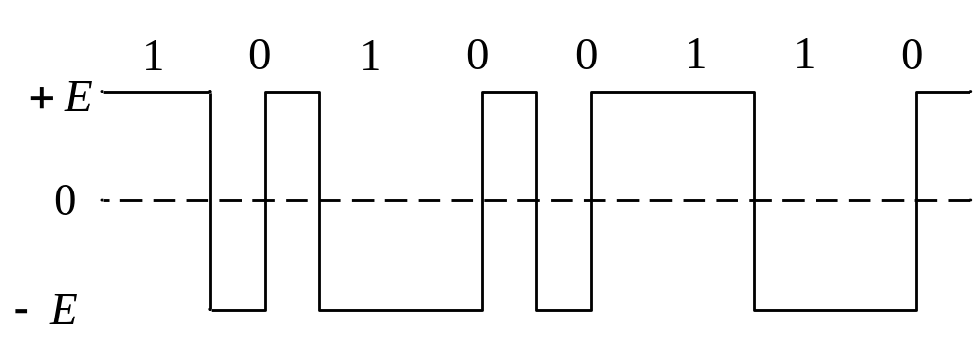
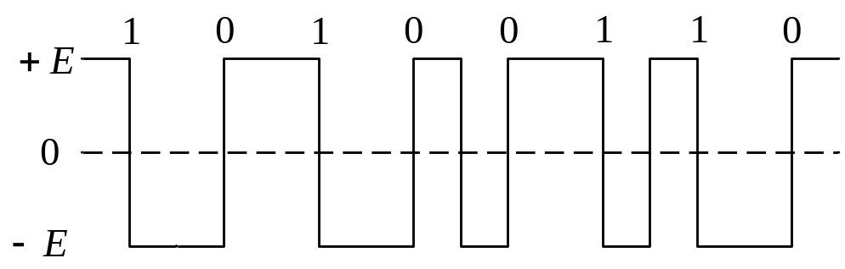
观察数字基带信号的码型变换测量点波形
CMI
（传号交替反转码）
曼彻斯特（双相码）
要求记录的波形：
4TP01：RZ、BNRZ、BRZ、CMI和曼彻斯特码的输出波形
都要求和4P01（NRZ码）进行比较（共5张图）

Slide 6
实验二 AMI/HDB3编译码实验

Slide 7
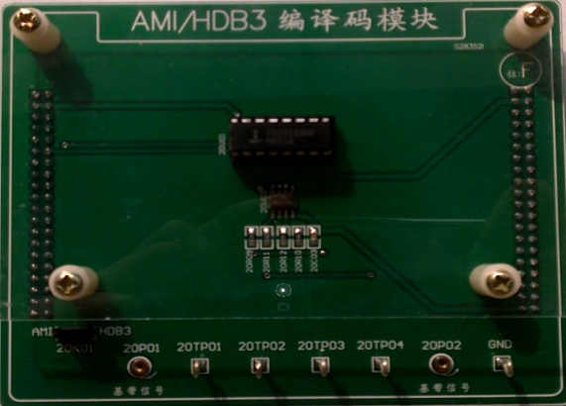
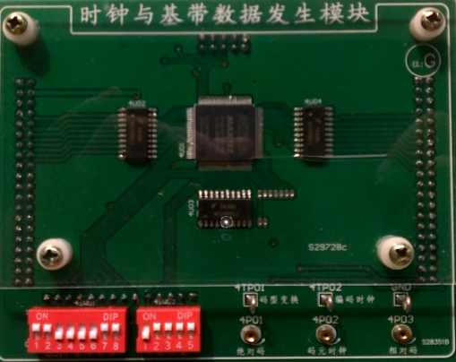
AMI/HDB3编译码模块，位号：F
时钟与基带数据发生模块，位号：G

Slide 8
各测量点和可调元件的作用
20K01：1-2，实现AMI功能；2-3，实现HDB3功能
20P01：数字基带信码输入铆孔。
可从“时钟与基带数据发生模块”引入不同的数字信号进行编码，如全“1”、 全“0”及其它码组等。拨码器4SW02：当设置为“01110”时，则4P01输出由4SW01拨码器设置的8比特数据，速率为64K；当设置为“00001”时，则4P01输出15位的伪随机码数据，速率为32K。
20TP01：AMI或HDB3码编译码的64KHz工作时钟测试点。
20TP02：AMI或HDB3码编码时的负向波形输出测试点。
20TP03：AMI或HDB3码编码时的正向波形输出测试点。
20TP04：AMI或HDB3码编码输出测试点。
20P02：译码数字基带信码输出铆孔。

Slide 9
信息码元序列：
11110011
10000000
15位m序列
要求记录的波形：
20TP04：AMI和HDB3码编码输出
20P02：HDB3译码输出
都要求和20P01输入的数字基带信码比较
（共9张图）

Slide 10
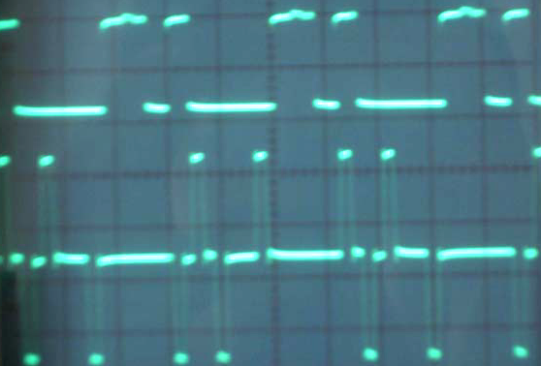
参考实验波形
上：原基带数据 下：HDB3码

Slide 11
实验报告要求
按照指导书中“实验总结”的要求写实验报告；
波形图要清楚注明相应的编码方式。

